Slide 1
・
・
＼ 契約名義を切り替えるだけ ／
年20万円の手取りアップ
「福利厚生社宅」
手取りUP
引越し不要
手間なし

Slide 2
年間15 ~50 万円
月収
メリット
25万
+15万円/年
手取りアップ
30万
+17万円/年
35万
+22万円/年
5年間利用するだけで
40万
+22万円/年
100万円以上の差に
50万
+33万円/年

Slide 3


お住まいの物件の名義を変更するだけ
社会保険料や所得税などの税金が低下
貸与
賃貸借契約
給与天引き
家賃支払
従業員
法人
貸主

Slide 4
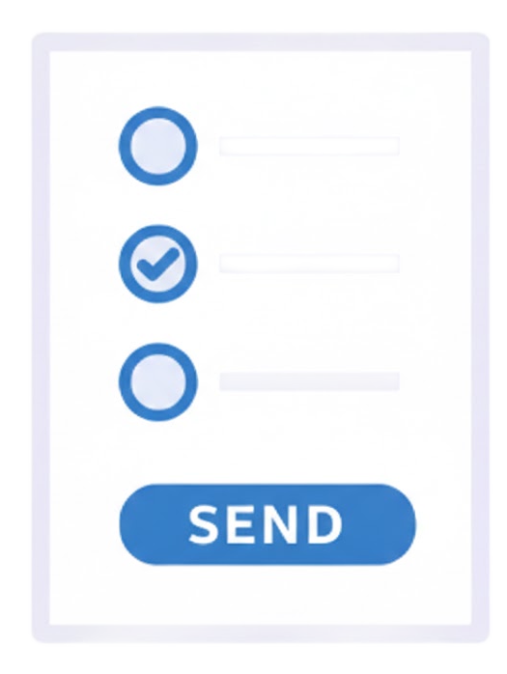
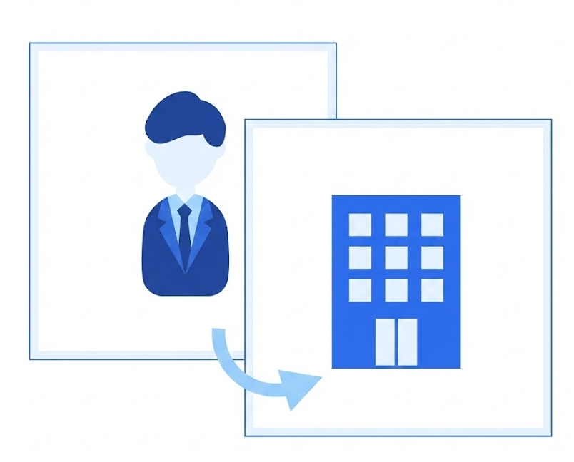

利用申請はスマホで完結
かんたん3ステップで完了（5分前後）
Step1
Step2
Step3
利用申請
必要書類の送付
条件確認

